Slide 1

Campagne Formation
- 23 aout 2024

Slide 2




Campagne Formation
Thématiques clés
Pénurie de talents.
Montée en compétences.
Les différents types de formations.
Etc.
Pourquoi vous positionner sur la thématique?
Positionnez-vous auprès de 70% du marché de l’emploi. Mettez en avant vos formations et boostez l’employabilité des talents.
51% des travailleurs suivent au moins 1 formation par an (STATBEL).
Inspirez et informez les étudiants et talents sur les différents types de formations existantes (initiale, continue et en alternance).
Faites la différence, positionnez-vous comme acteur de référence dans notre campagne à partir du 23 aout.

Slide 3
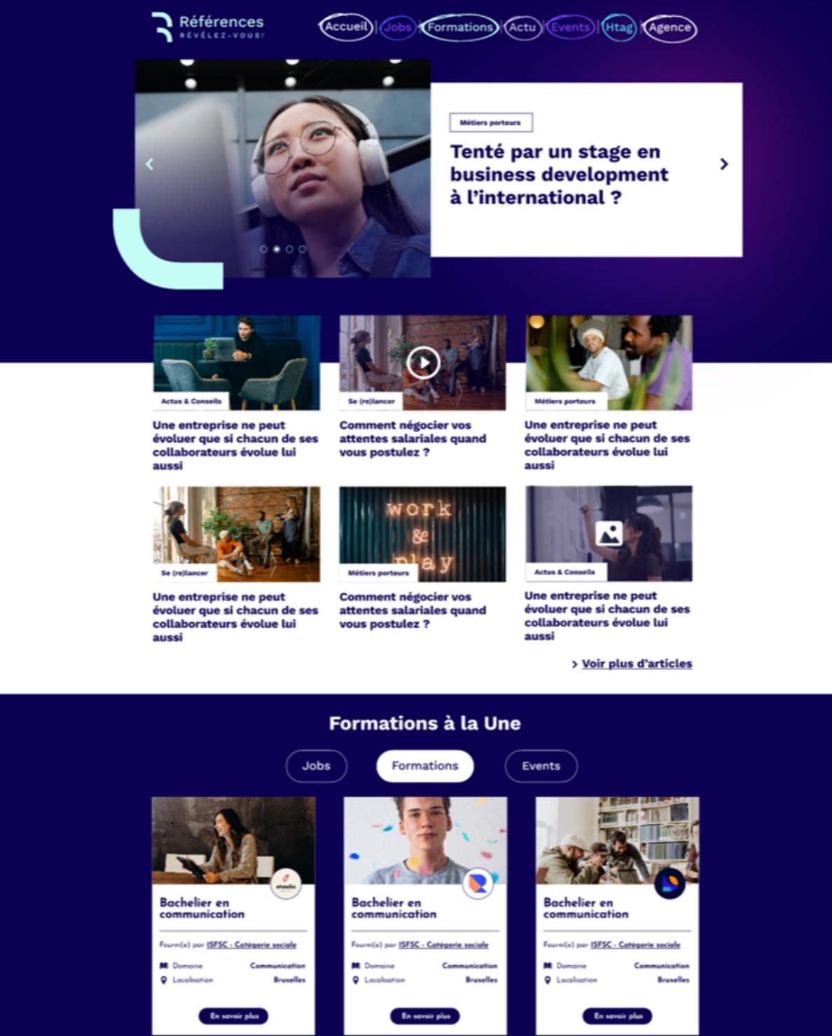
La création du contexte adéquat
Références, le média carrière du groupe Rossel crée pour vous le contexte idéal pour vous aider à toucher votre cible et mettre en avant votre contenu.
Segment d’audience pré-qualifié
Contexte idéal et qualitatif mis à disposition
Bénéficiez de l’expertise de nos équipes pour créer votre contenu
Le bon message auprès de la bonne cible dans le bon contexte de diffusion

Slide 4
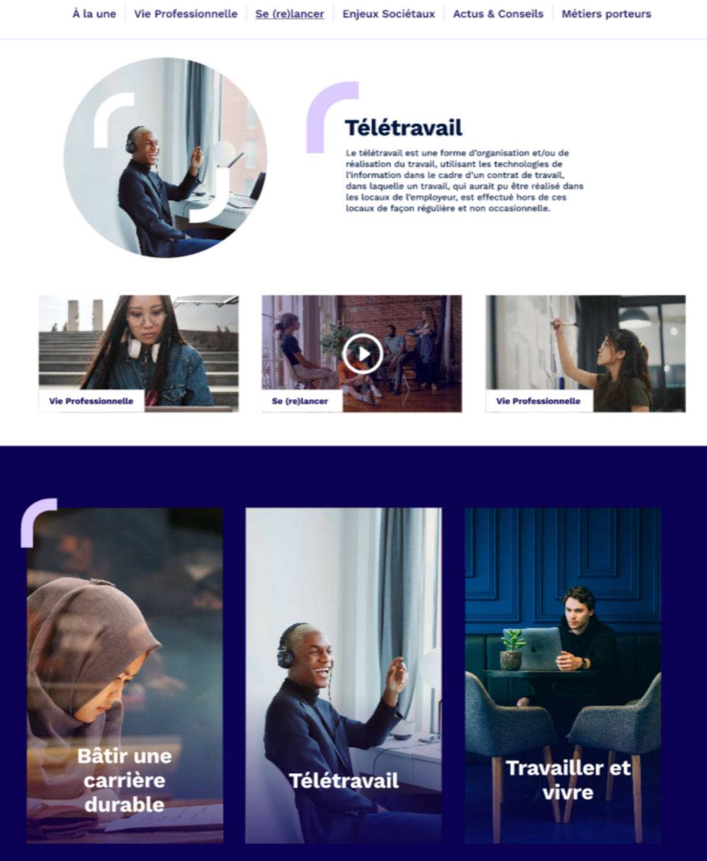
Mise à disposition du contexte adéquat
Nous couvrons tous vos besoins.
Recruter/ former
Vos jobs ou formations mis en contexte avec la visibilité adéquate (en regard de nos articles ou de vos contenus, diffusés auprès de notre audience et sur notre jobboard).
Notoriété/ position marché
Positionnez votre entreprise et travaillez votre image de marque employeur en publiant votre contenu dans le bon contexte thématique.
Convertir/activer
Sortez des canaux traditionnels de recrutement. Utilisez le contexte et l’audience que Références vous propose pour toucher votre cible et faites de l’acquisition de trafic sur vos propre canaux.

Slide 5


Audience
1ER GROUPE MÉDIA FR
#1
Utilisez nos espaces visuels et rédactionnels et touchez plus de 70% de la population active francophone.
Près de 3.000.000 personnes/jour*.
1ER MÉDIA CARRIÈRE FR

Slide 6
Tarifs
Packages
 | Recrutement | Notoriété | Conversion
Mise en contexte
Article native
Lectures ciblées garanties |  | 1.500 | 2.500
Campagne digitale | 100k impressions | 100k impressions | 200k impressions (Retargeting)
Emailing dédié | 1.000 personnes | 1.000 personnes | 2.500 personnes
Home page campagne
Target premium job / Target premium formation | 1x
Durée campagne | 2 mois | 2 mois | 2 mois
Prix digital only | 2.950€ | 4.950€ | 8.950€
Magazine Références (Le Soir + Sudinfo) | 1/2p pub | 1p article | 2p (article+pub)
Prix avec magazine | 4.950€ | 6.950€ | 11.950€
Organisme de formation ? Bénéficiez de 15% de remise sur les prix affichés !

Slide 7

Tarifs
Options
Sponsor campagne | + 3.000€ | Emplacements privilégiés dans toute la campagne
Covers 2, 3 ou 4 | + 5.000€ | Du magazine
Main sponsor (full covers) | + 12.000€ | Emplacements privilégiés dans toute la campagne + les covers 2, 3 et 4 du magazine
Boost presse locale | + 2.500€ | ½ page dans Vlan (local) et 7Dimanche (local)
Boost créa | + 2.500€ | Vos créations visuelles créées par nous
Boost recrutement | + 1.500€ | Target premium job + emailing 1.000 destinataires

Slide 8
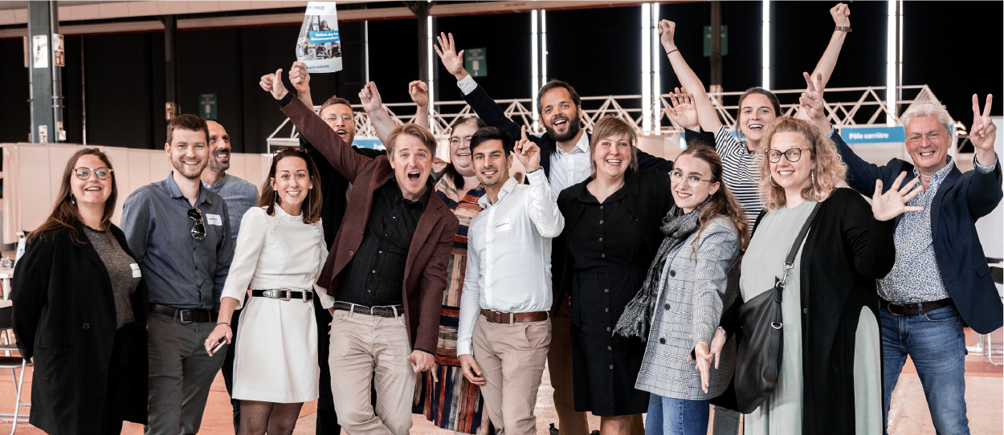
Une question ?
+32 2 225 56 45
hello@references.be

